Slide 5
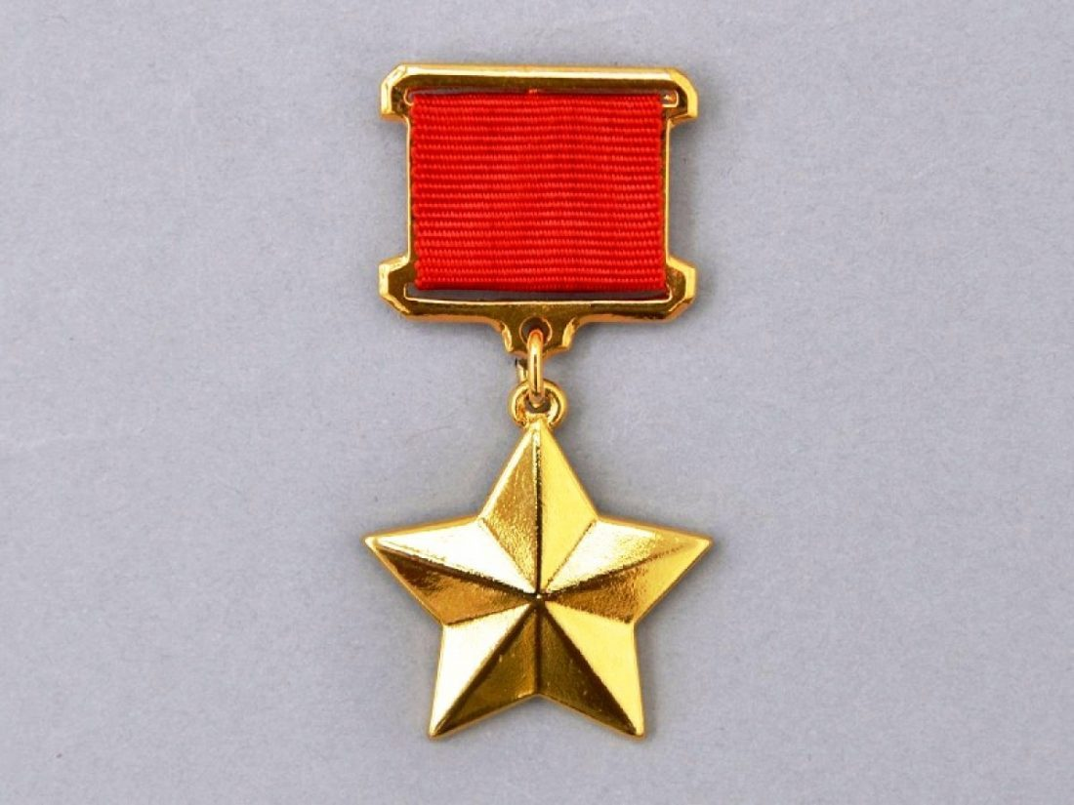
Золотая звезда Героя Советского Союза
В 1917 году все ордена царской России были отменены, праздник забылся. Появились новые награды, которыми награждались герои советской истории. В Советском Союзе в апреле 1934 года было учреждено Звание Героя Советского Союза. И первыми Героями были семь летчиков, спасших со льдины в Чукотском море экипаж ледокола "Челюскин".

Slide 6
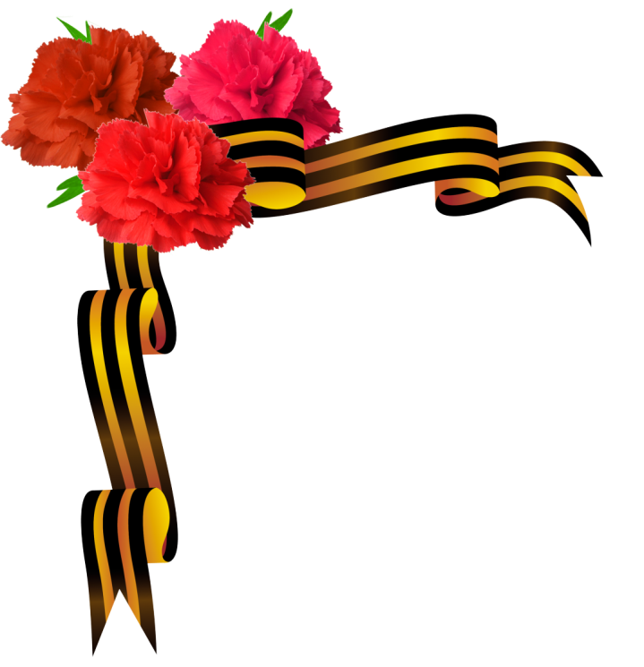
Звание Героя Советского Союза. И первыми Героями
Первыми Героями получившими
Звание Героя Советского Союза стали

Slide 7
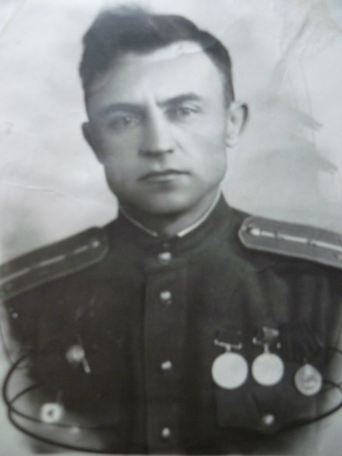
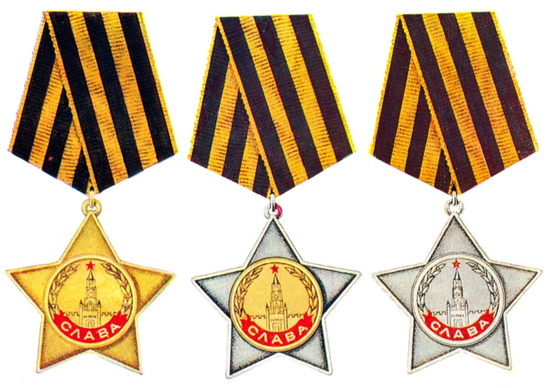
8 ноября 1943 года в СССР был учрежден орден Славы.
Он предназначался для награждения рядового и сержантского состава.
Первым кавалером ордена 3-й степени был сапер
Василий Малышев.
В 1975 году полные кавалеры ордена Славы получили равные права с Героями Советского Союза.

Slide 8
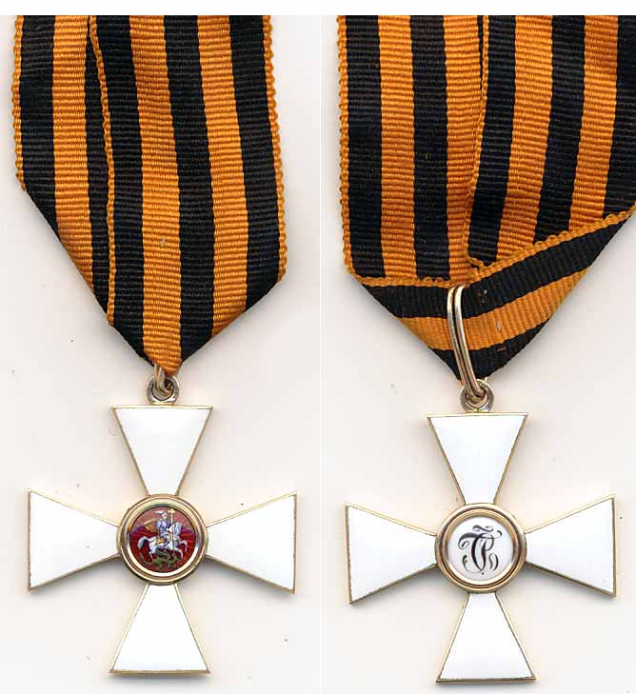
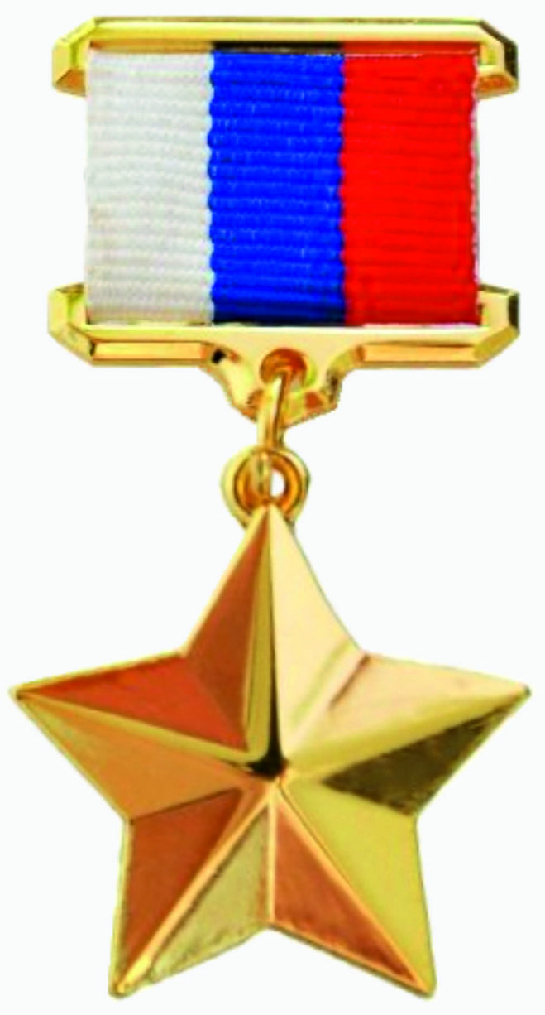
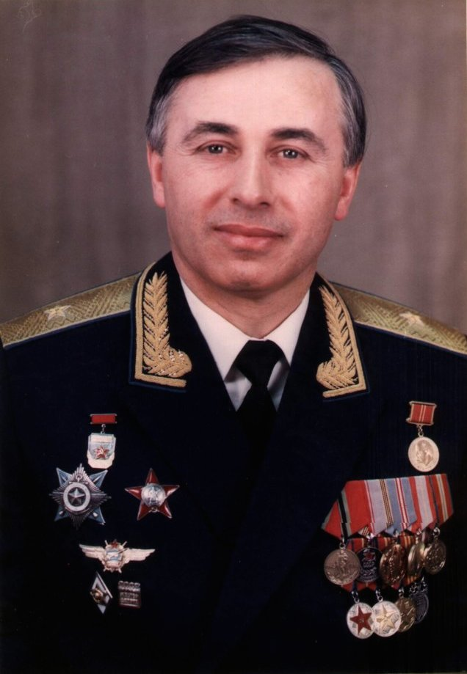
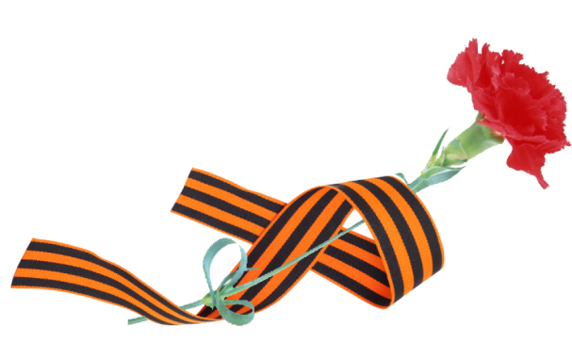
Орден Святого Георгия и знак отличия - Георгиевский крест были возвращены в Российскую Федерацию в 1992 году.
Герой Российской Федерации и знак особого отличия - медаль "Золотая Звезда" были установлены 20 марта 1992 года.
Первым удостоен звания Героя РФ стал начальник Липецкого центра боевой подготовки лётного состава генерал-майор авиации Суламбек Сусаркулович Осканов

Slide 9
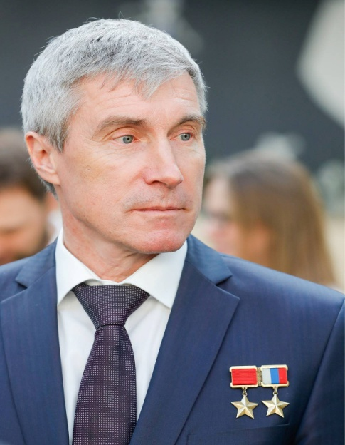
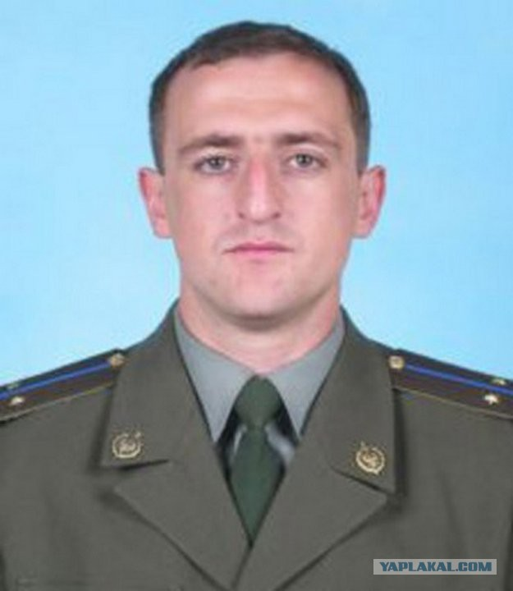
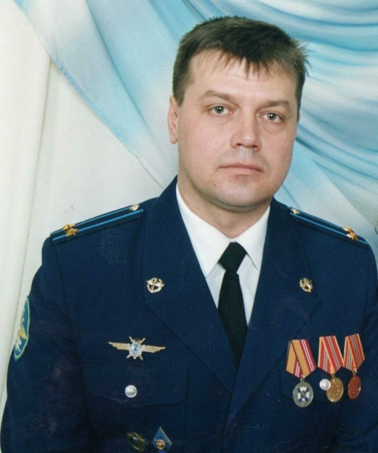
Андрей Алексеевич Туркин, лейтенант, погибший при освобождении заложников во время теракта в Беслане. Посмертно удостоен звания Героя
Российской Федерации
Олег Пешков – погибший пилот сбитого в Сирии 24 ноября 2015 бомбардировщика Су-24. За героизм, мужество и отвагу, проявленные при исполнении воинского долга, подполковнику Пешкову Олегу Анатольевичу присвоено звание Героя
Российской Федерации
Медаль «Золотая Звезда» № 1 была вручена лётчику-космонавту Крикалёву Сергею Константиновичу за выполнение длительного космического полёта на орбитальной станции «Мир».

Slide 10
Нет, не ослабнет
наша память,
Она навеки нам дана,
Чтоб вновь и вновь могли мы славить
Героев наших имена!

